Slide 1







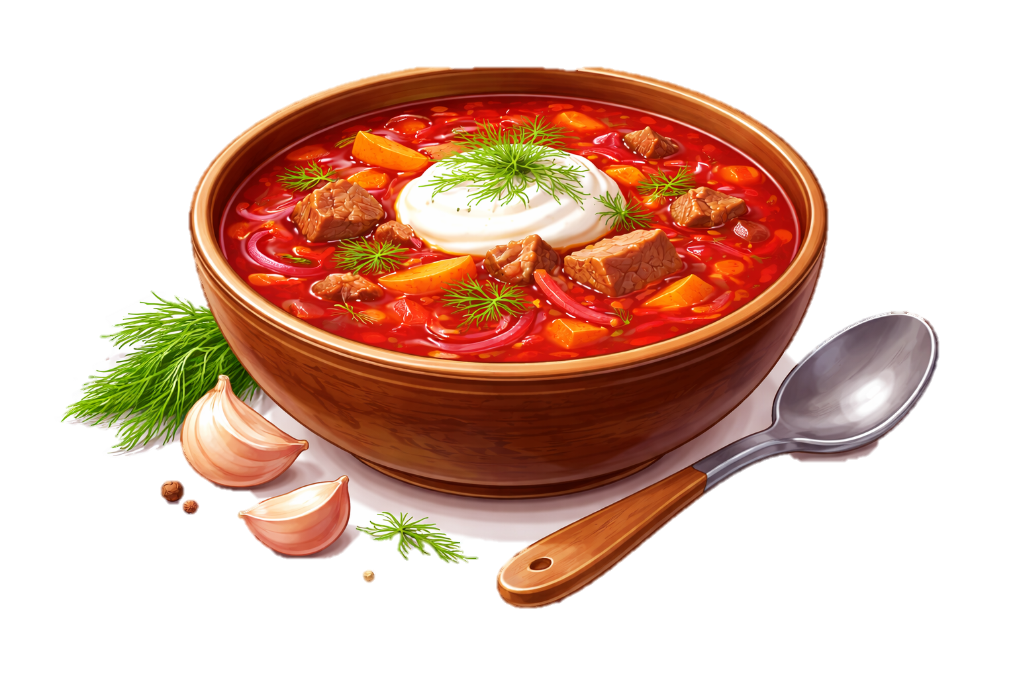







.
.
.
.
.
.
.
.
.
.
П
ІНА
ИЛА
Б
УРЯ
Б
П
АВУК
ОНІ
ОКС
Б
АНТ
П
ЮРЕ
П
ОРЩ
П
Б
П
ОЛЕ

